Slide 2
Один день в детском саду

Slide 3
Рано утром, на рассвете
Каждый день в 8:30, кроме выходных, наш детский сад ждёт своих воспитанников. Утро начинается с раздевалки, где наши воспитанники проявляют свою самостоятельность. Как правило, далеко не каждое утро малыши встают бодрыми и в хорошем настроении. Кто-то из них не выспался и поэтому капризничает, кто-то не хочет расставаться с мамой. И задача воспитателя не такая уж простая – успокоить малыша. Как правило, это занимает не так уж много времени. Лишившись своего самого главного зрителя – мамы или папы, дети очень быстро заряжаются хорошим настроением и с воодушевлением принимаются за ежедневные дела.

Slide 4
Воспитываем навыки вежливого обращения, приучаем детей здороваться.

Slide 5
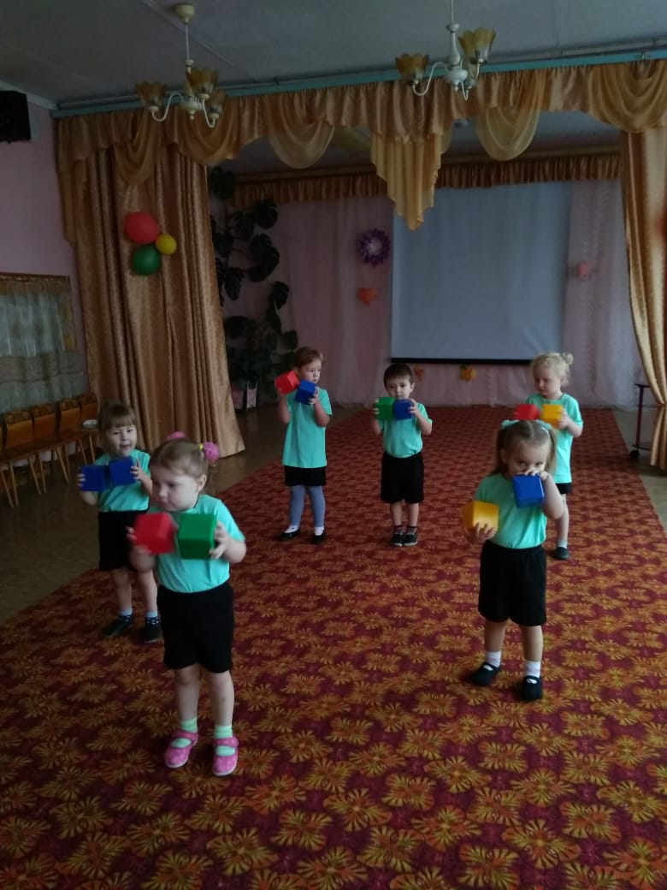
Раз, два, три на зарядку становись!
Утренняя гимнастика является насущной необходимостью для детского организма. Кроме того, гимнастика позволяет проснуться на 100%, дарит заряд бодрости и энергии на весь день и поднимает настроение. Формируем у детей двигательные умения и навыки.

Slide 6
Надо, надо умываться по утрам и вечерам!
Дети получают знания о том, как правильно умываться, мыть руки, учатся быть опрятными и аккуратными. Малыши очень стараются, «одевая» на ладошки белые мыльные «перчатки». А как весело и задорно они смеются, если получается надуть мыльный пузырь. И , конечно, самое главное – это результат - «Ручки чистые, помылись, все микробы удалились».

Slide 7
Завтрак
Мы за столиком сидим
Вкусный завтрак мы едим.
Постарались повара, Приготовили с утра.
Формируем элементарные навыки поведения за столом: умение пользоваться ложкой, салфеткой, не крошить хлеб, пережёвывать пищу с закрытым ртом, не разговаривать с полным ртом.

Slide 8
Игровая деятельность
С друзьями хорошо, но иногда хочется поиграть и одному. Разнообразие игр и игрушек в детском саду не позволит малышу скучать.

Slide 9
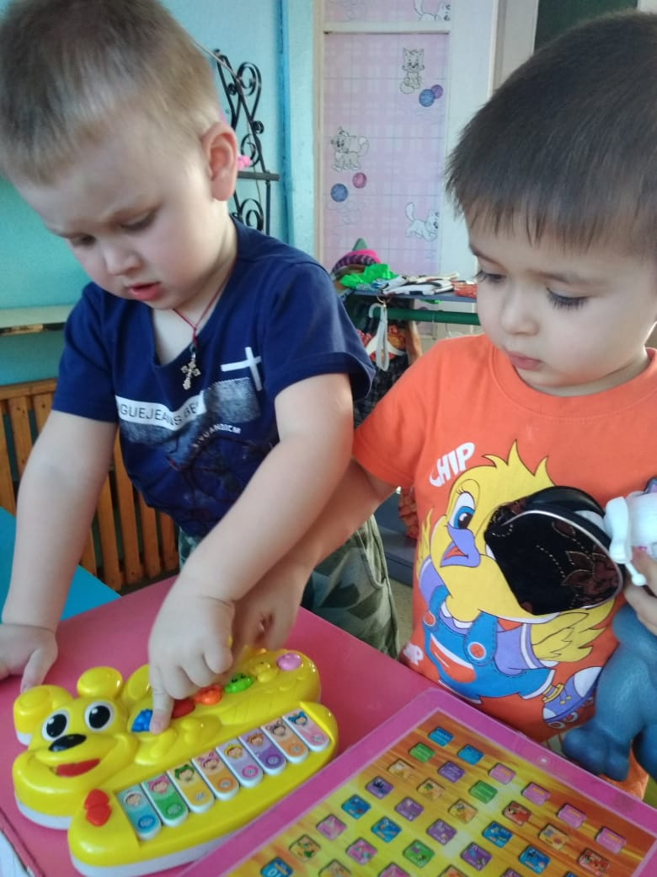
Кто-то любит развивающие игры.

Slide 10
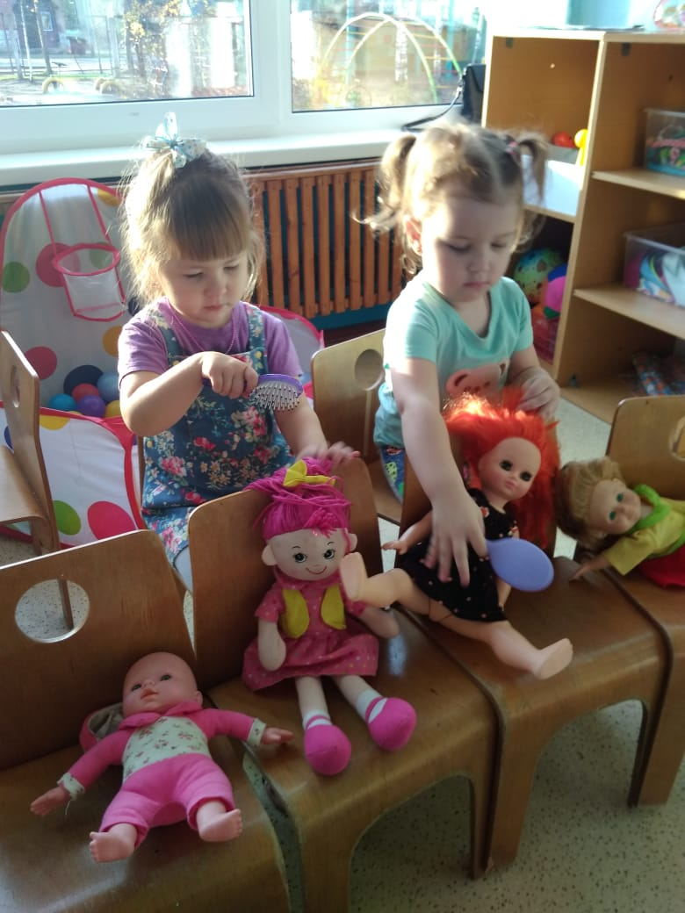
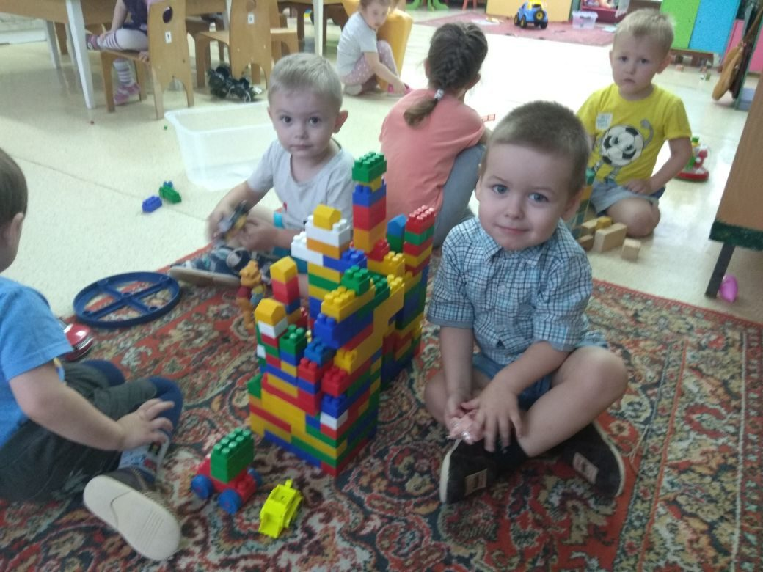
А для других малышей интересен мир сюжетных игр.

Slide 11
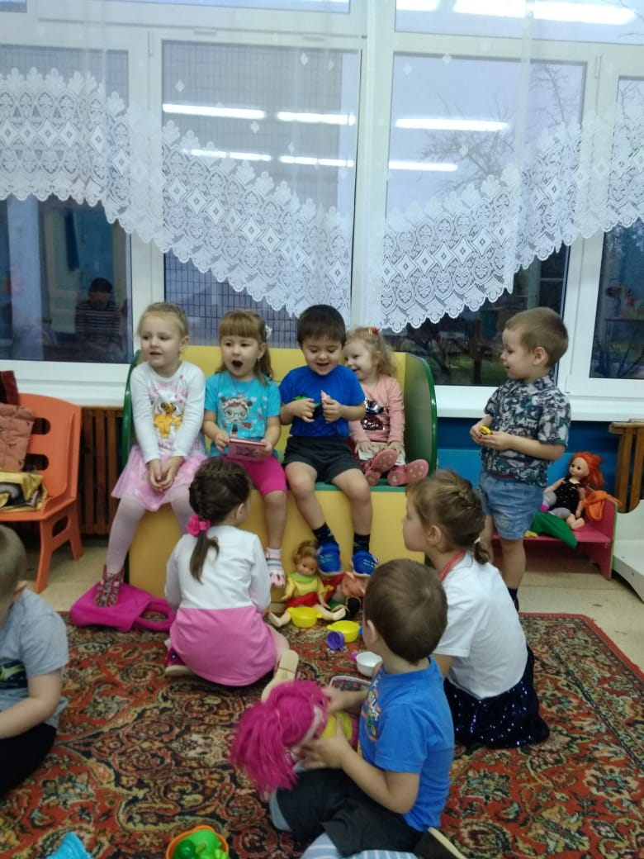
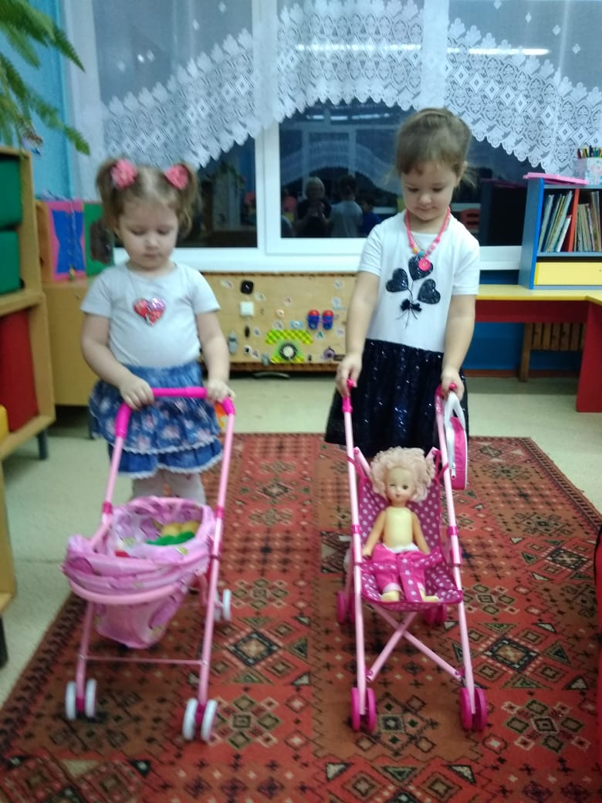
Некоторые ребятишки предпочитают шумное общение в компании друзей и любимых игрушек.

Slide 12
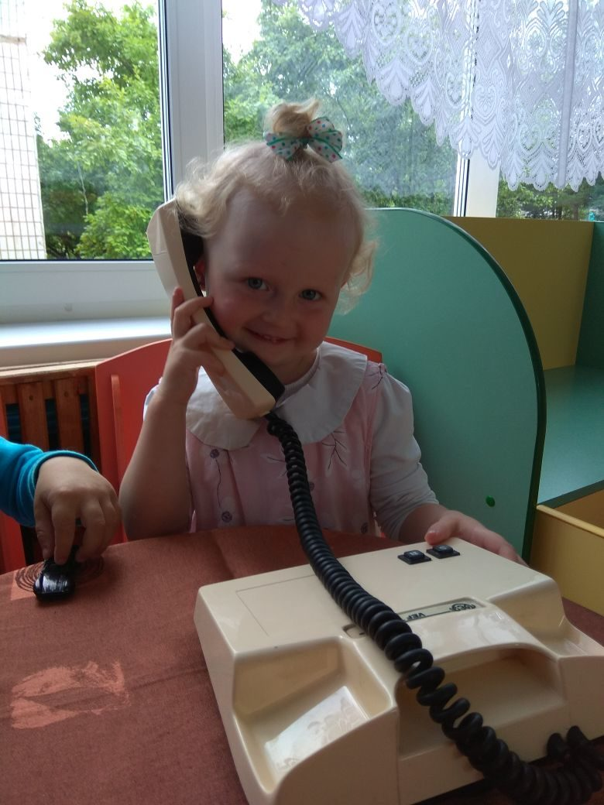
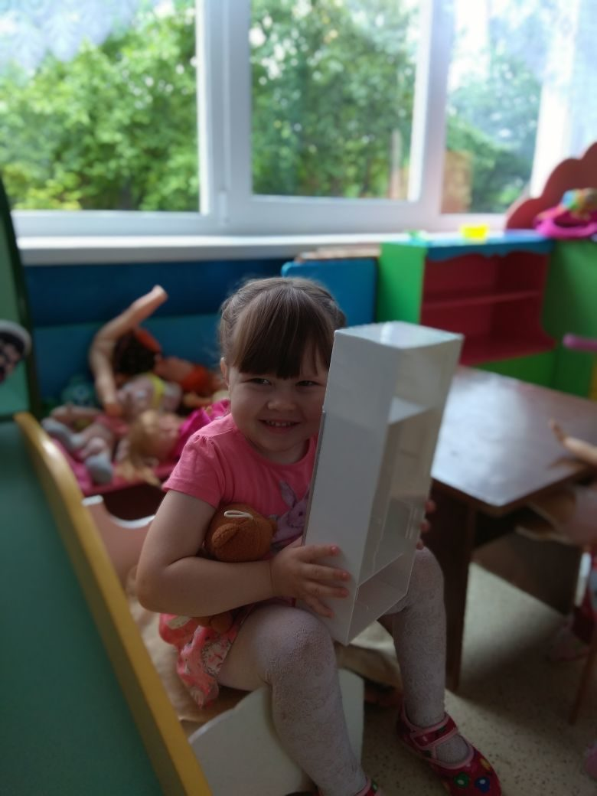
А другие малыши предпочитают тихо и спокойно посидеть.

Slide 13
Ученье – свет
Наилучшей формой обучения детей 4 - го года жизни является игровая.
Развиваем у детей математические способности. Дети учатся различать один, много, по одному, ни одного. Знакомятся с геометрическими фигурами, круг, квадрат, треугольник. С понятиями широкий, узкий, длинный, короткий, одинаковый по длине. Учатся различать правую и левую руку.

Slide 14
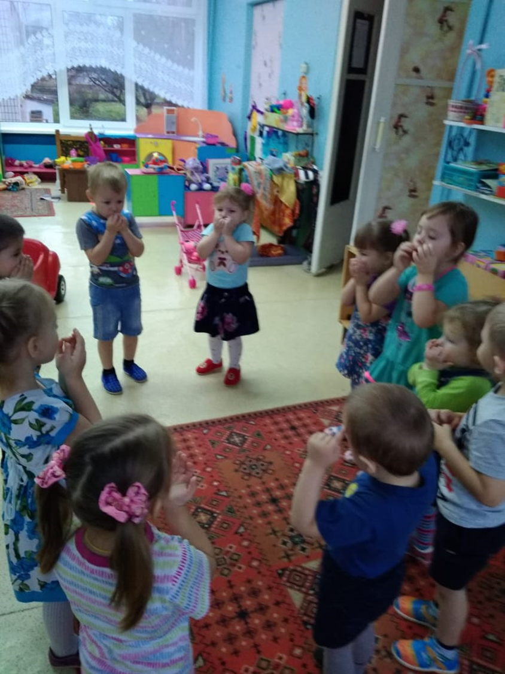
Развиваем речь детей. Учим внятно произносить звуки в словах.
Обучаем умению вести диалог с педагогом. Слушать и понимать заданный вопрос, понятно отвечать на него, не перебивать говорящего взрослого.

Slide 15
Формируем интерес к изобразительной деятельности.
Учим в рисовании, лепке, аппликации изображать простые предметы и явления. Продолжаем учить правильно держать карандаш, кисточку, фломастер. Закрепляем знание цветов (красный, синий, зеленый, желтый, черный, белый) будем знакомить с оттенками розовый, голубой, серый.

Slide 16
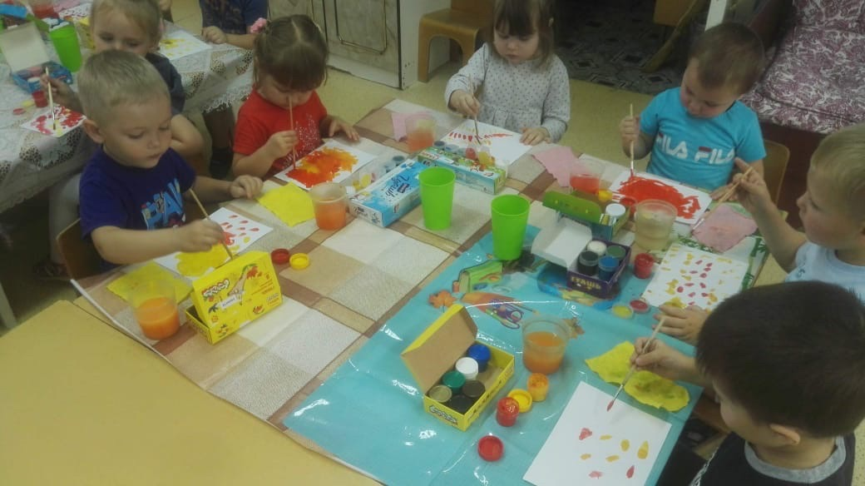

Slide 17
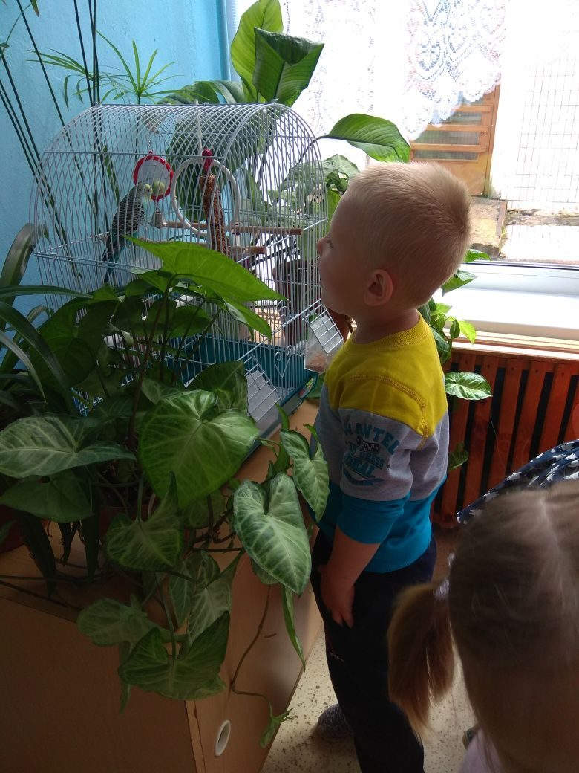
Знакомим детей с окружающим миром
Дети знакомятся с предметами ближайшего окружения, их функциями и назначением. Рассказываем о малой родине, знакомим с названием города в котором они живут, рассказываем о понятных профессиях. Расширяем представления о растениях и животных. Знакомим с временами года и теми изменениями, которые происходят в связи с этим в жизни людей.

Slide 18
Музыка
Воспитываем эмоциональную отзывчивость на музыку. Дети знакомятся с музыкальными жанрами песни, танца, марша. Развиваем музыкальную память.

Slide 19
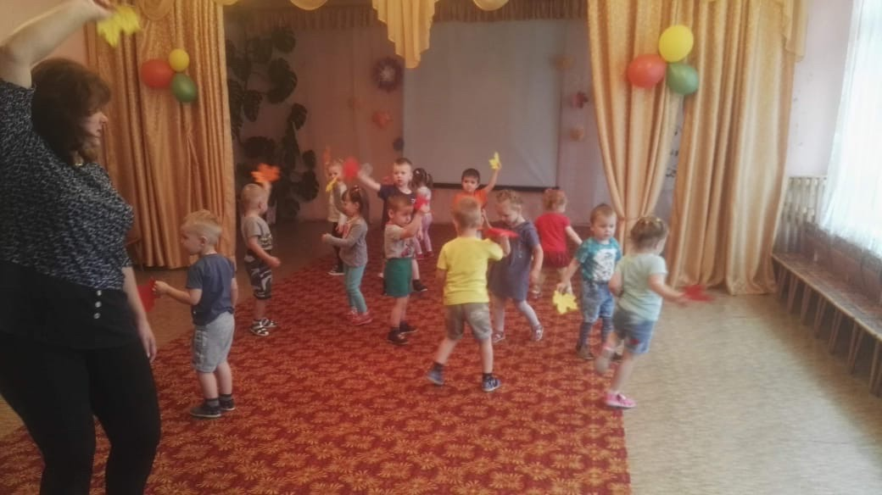
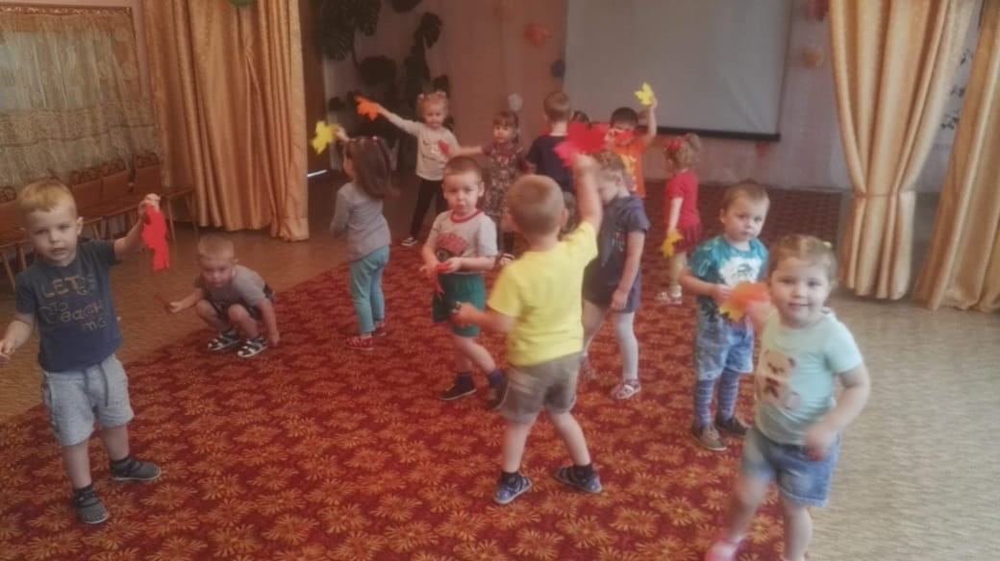

Slide 20
Физическая культура
Формируем представление о том, что утренняя гимнастика, игры, физические упражнения вызывают хорошее настроение, с помощью сна восстанавливаются силы. Дети знакомятся с упражнениями укрепляющими различные органы и системы организма

Slide 21
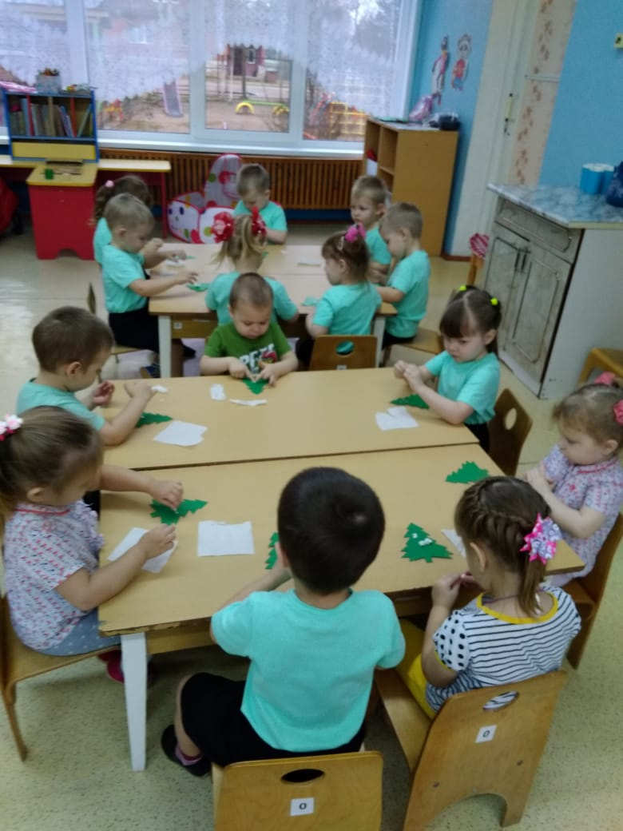
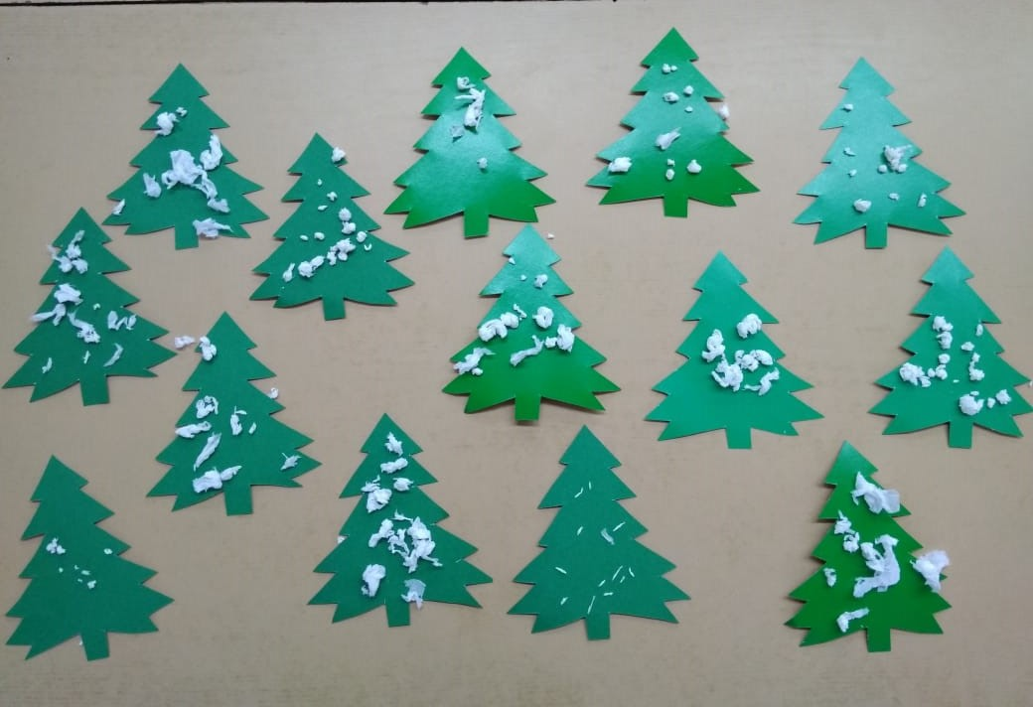
В группе функционирует кружок «Говорящие пальчики»

Slide 22
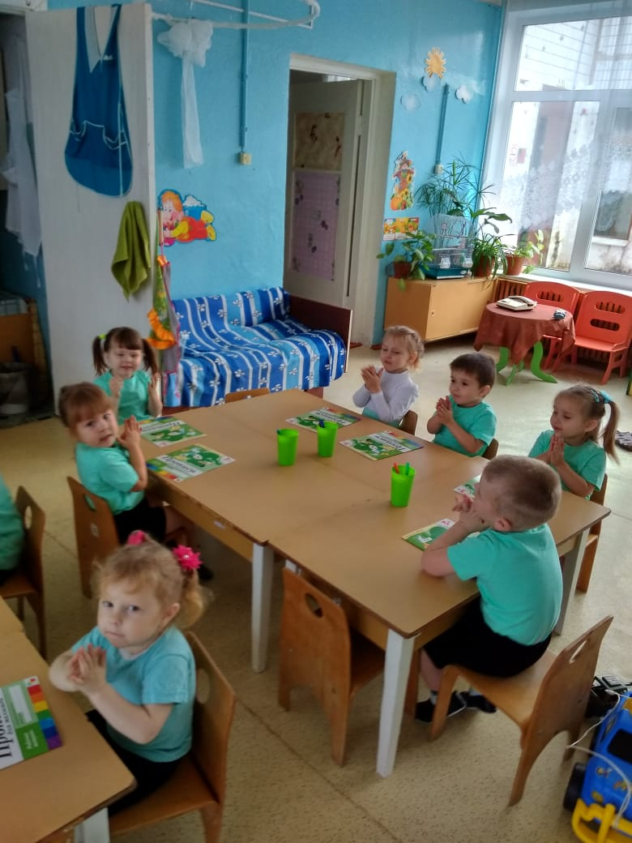
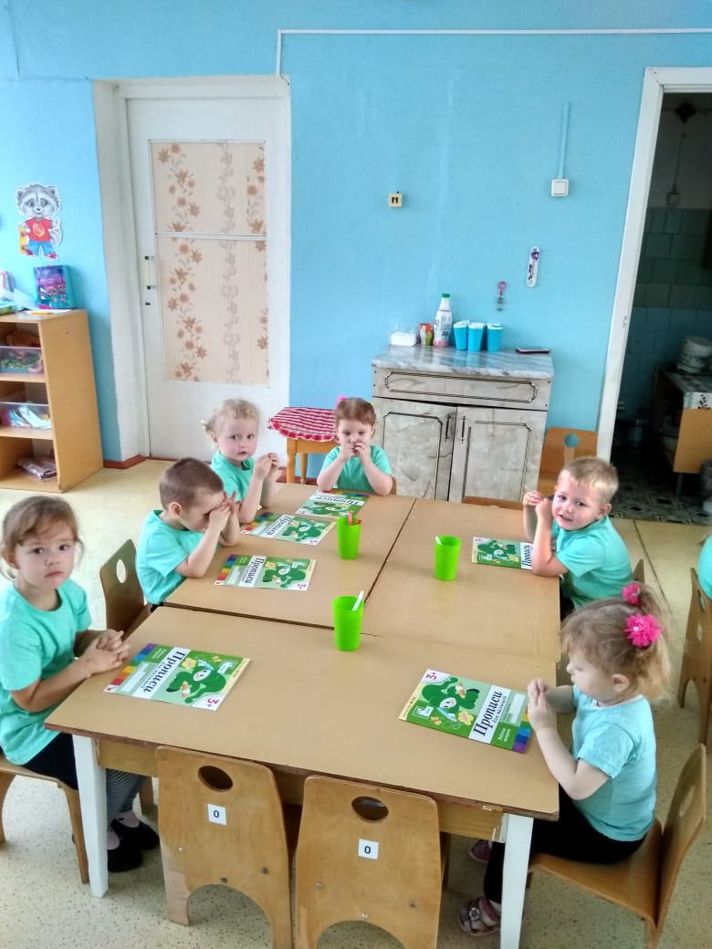

Slide 23
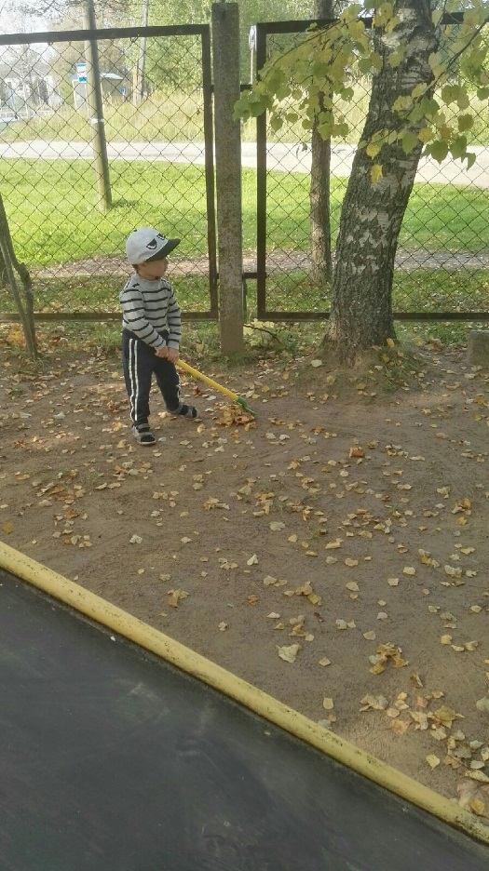
Прогулка На прогулку одеваемся с помощью воспитателей, т.е. дети стараются самостоятельно надевать одежду в правильной последовательности, а уже что не могут сделать сами, просят помочь, заодно развиваем навыки коммуникации, используем поощрение. На прогулке нужно помочь малышу открыть окружающий мир природы, полюбить его. Наиболее эффективные методы приобщения ребенка к природе – многократные, повторяющиеся наблюдения за животными, растениями, объектами и явлениями живой и неживой природы в сочетании с играми, простейшими практическими и поисковыми действиями, использованием коротких стихов, поговорок, потешек.

Slide 24
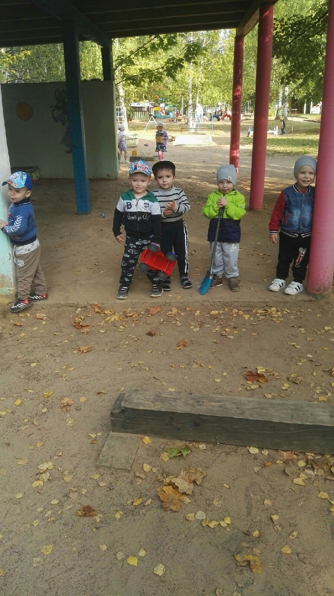
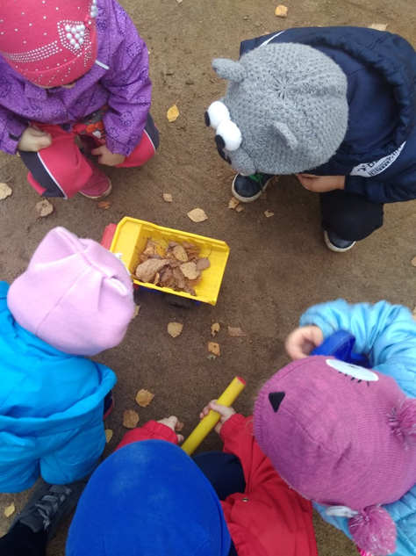

Slide 25
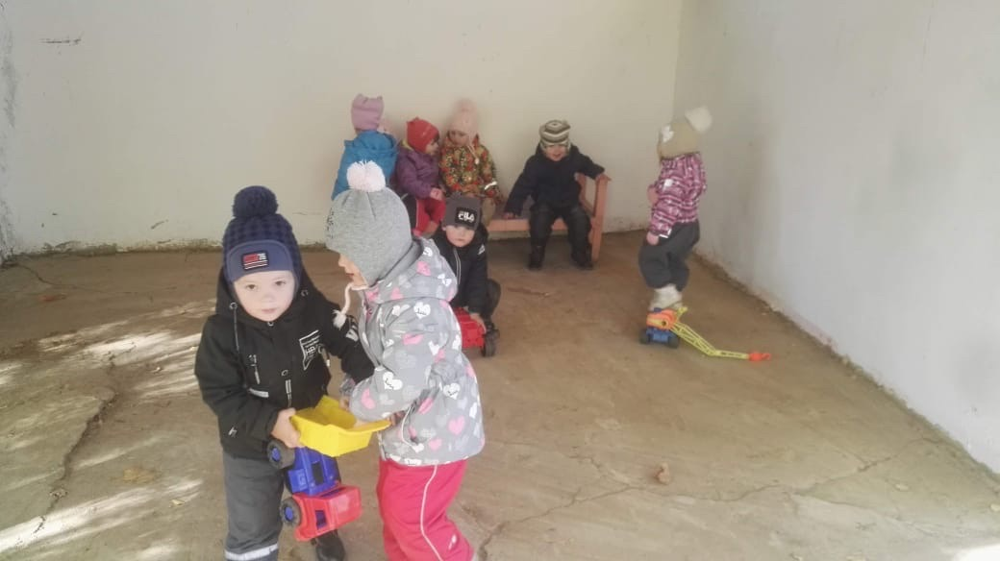
На прогулке у детей есть время поиграть самостоятельно или с друзьями в любимые игры, а кто-то любит просто посидеть и понаблюдать за другими.

Slide 26
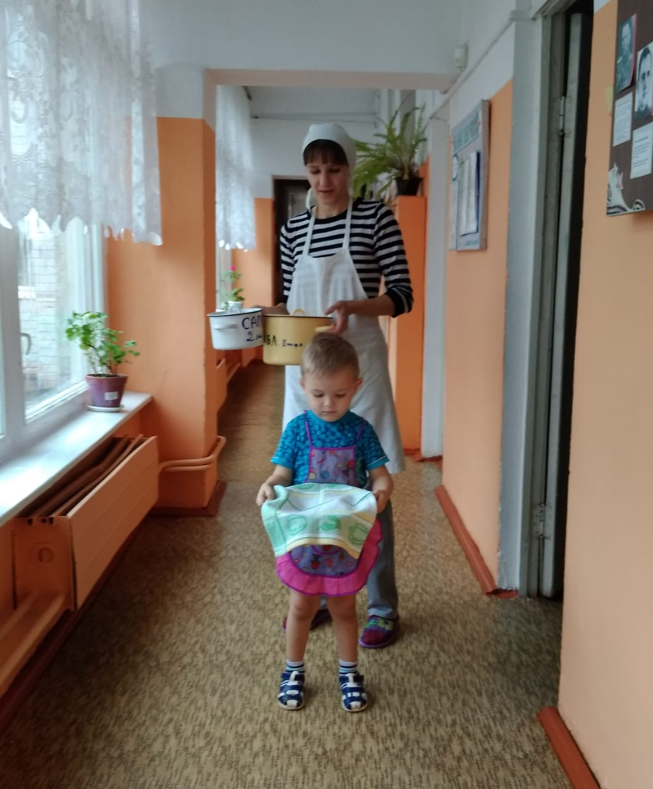
Время проходит быстро и незаметно, теперь пора возвращаться в садик. После прогулки взрослые помогают детям раздеться. Пока детки под присмотром воспитательницы моют руки и рассаживаются по своим местам за столы, младший воспитатель приносит еду в группу.

Slide 27
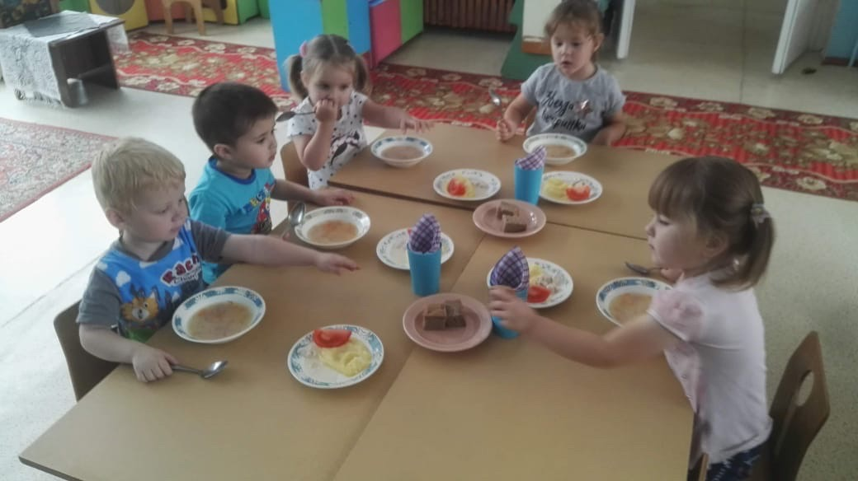
Час обеда подошёл – сели деточки за стол Во время обеда также бывает всякое – одни детишки обожают суп, другие, напротив, терпеть его не могут, кто-то обожает котлеты, а кто-то – пюре. Но даже самый ненавистный салат можно превратить в любимое блюдо. Ведь, как известно, самое лучшее средство уговорить ребенка сделать что-либо – это игра. Ну разве кто-то откажется скушать ещё ложечку, если овощи для этого супчика нам зайчишка собирал?

Slide 28
Спят усталые детишки После обеда наступает время для обеденного сна, так как детскому организму требуется полноценный отдых. Итак, обед окончен, ручки вымыты и настало время ложиться спать. Малыши стараются раздеться самостоятельно и аккуратно сложить свою одежду на стульчик. Но без помощи взрослых, конечно же, не обойтись. Для того чтобы обучить ребенка навыкам самообслуживания, постараться приходится всем – и воспитателю, и нянечке, и самому крохе.

Slide 29
После сна дети проходят ножками по «волшебной» дорожке. Благодаря использованию разных по фактуре материалов, ходьба по массажному коврику помогает тренировке мышц стопы. У детей это способствует формированию сводов стоп и профилактике плоскостопия.

Slide 30
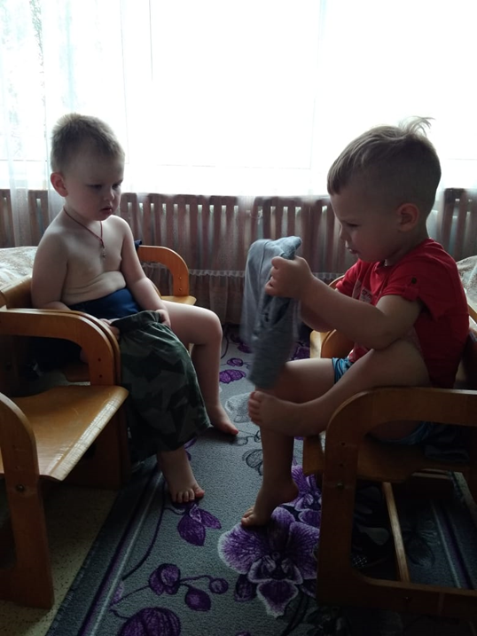
После пробуждения Детский сон длится до трех часов дня. К этому времени одни дети просыпаются самостоятельно, других крох приходится будить. Как же не хочется порой просыпаться! Некоторые малыши продолжают дремать сидя на стульчике, а кто-то уже самостоятельно натягивает одежду, спеша скорее поиграть в любимые игрушки. После того, как дети будут приведены в порядок, их ожидает полдник.

Slide 31
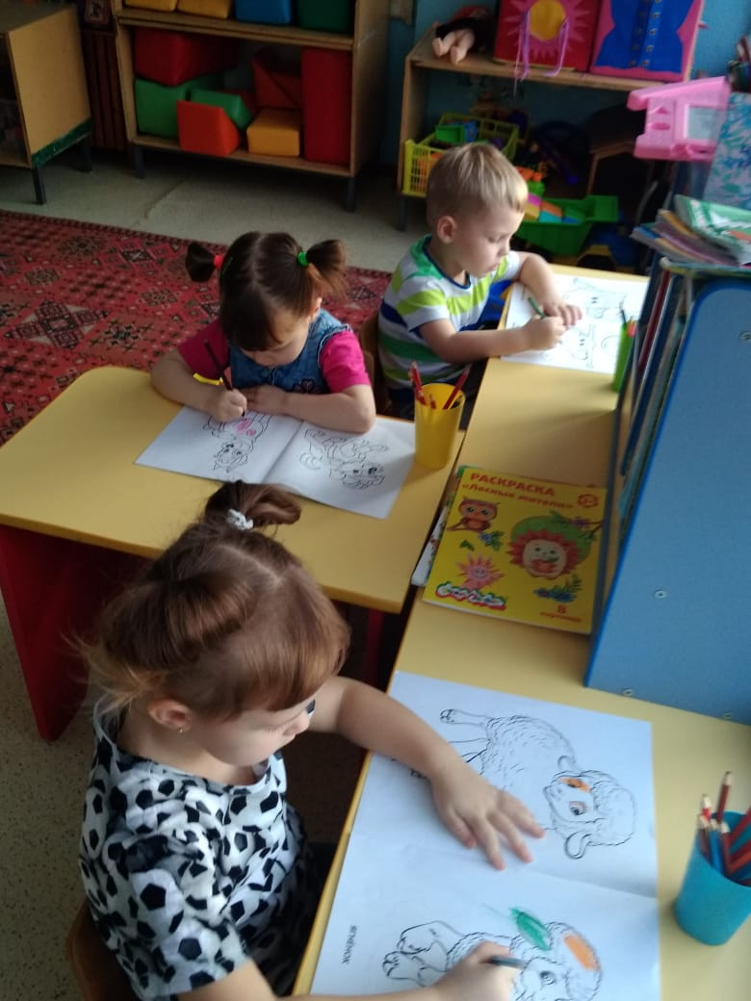
Игровая деятельность После того, как детки поедят, они с новыми силами принимаются нарушать наведенный во время тихого часа порядок в игрушках. Закрепляем в игре знания, полученные во время организованной образовательной деятельности. Предоставляем для самостоятельного рассматривания картинки, книги, наборы предметов, а так же изобразительный материал.

Slide 32
Пора домой После ужина родители начинают забирать своих крох домой. Очередной будний садовский день окончен. И не забывайте разговаривать со своим малышом – ведь детский сад глазами ребенка может выглядеть совсем по-другому.

Slide 33
